Slide 1
【トピックス】SMARTテスト計画作成自動化推進に関する報告について
概
要
現状、分散では、SMARTではテスト計画作成作業は開発工程の2割を占めている。
この作業は、PGM類型ごとのテスト基準がありますが、PGMの難易度より、属人化傾向が高まっている。
それに伴い、若手でも対応できるよう、全てのPGM類型を対象に、生成式AI技術を活用してツール化を行って、品質・生産性を改善している。
本頁では、同様な取り組みを行っている他本部に対して、組織的な連携・展開を目的として、具体的な取り組みについてご報告する。
ツール推進の考え方
SMARTシステムでは標準化の度合いが高く、テスト計画作業に単純な手作業の部分はパターン化にして、自動化検討を行いました。
※テスト計画作業流れ：
仕様理解
※読み合わせポイント
テスト項目抽出
※テストパータン
書式生成
※詳細設計に全分岐
入力データ設計・出力結果想定
・機能概要
・編集仕様
・処理条件
・チェック仕様
０件
正常
異常
・・・
・パータン毎にケース作成
・条件と処理分けて記入
・１条件分岐につき最低１テストケース
※詳細設計読み合わせ
※PGM類型より
テストパータン決定
※テストパータンより、
テストケース作成
・仕様より、ケースを満たす入力データを設計、出力結果を想定
※この中に単純な手作業があり
この部分は、下記の特徴であり、自動化推進可能
成果物フォーマットが標準化されて、フォーマット構成も統一であるため、ツール導入可能
詳細設計ドキュメント、ソースも標準化されて、ツール解析も可能
テスト基準に従って、同一なPGM類型のテストパータンが同じ、事前に雛形を用意し、ツールで書き込み可能
Excel表の合併・分割が多くて、VBAツールより整理可能
また、最近注目されている生成型AI（Coplit）は、分散型言語VBA、JAVA、 Pythonのソースを生成できるので、生成型AI（Coplit） より
ツール開発と考えております。

Slide 2

【トピックス】SMARTテスト計画作成自動化推進に関する報告について
概
要
現状、分散では、SMARTではテスト計画作成作業は開発工程の2割を占めている。
この作業は、PGM類型ごとのテスト基準がありますが、PGMの難易度より、属人化傾向が高まっている。
それに伴い、若手でも対応できるよう、全てのPGM類型を対象に、生成式AI技術を活用してツール化を行って、品質・生産性を改善している。
本頁では、同様な取り組みを行っている他本部に対して、組織的な連携・展開を目的として、具体的な取り組みについてご報告する。
現状分析
SMARTシステムでは標準化の度合いが高く、テスト計画作業に単純な手作業の部分はパターン化にして、自動化検討を行いました。
におけるテスト計画では、下記の特徴であり。
成果物フォーマットは標準化されて、フォーマット構成が統一であり
詳細設計ドキュメント、ソースも標準化されて、ツール解析可能
テスト基準に従って、同一なPGM類型のテストパータンが同じ
Excel表の合併、分割が多く、整理時間がかかり
※工数凡例：難易度高のオンラインACPのテスト計画書作成
書式生成
テストデータ記入
テスト報告書
詳細設計等入手資料より上記の内容を確認
①表紙～目次まで作成
中間成果物（EXCEL版）
⑤ケース表の雛形作成
テスト報告書（EXCEL版）
仕様理解
テスト項目抽出
書式生成
入力データ設計・出力結果想定
⑥テストケース作成
テストケース見直し
テスト報告書
② テストパータンの作成
⑦コア項目の記入
複雑かつ目視確認
テスト基準
ソース
③ テストケースの作成
⑧想定結果の記入
手作業で別紙を作成
手作業で修正
④入力データ設計の作成

Slide 3
【トピックス】SMARTテスト計画作成自動化推進に関する報告について
概
要
現状、SMARTではテスト計画作成作業は開発工程の2割を占めている。
この作業は、PGM類型ごとのテスト基準がありますが、PGMの難易度より、属人化傾向が高まっている。
それに伴い、若手でも対応できるよう、全てのPGM類型を対象に、生成式AI技術を活用してツール化を行って、品質・生産性を改善している。
本頁では、同様な取り組みを行っている他本部に対して、組織的な連携・展開を目的として、具体的な取り組みについてご報告する。
現状分析
※工数凡例：難易度高のオンラインACPのテスト計画書作成
SMARTシステムにおけるテスト計画作業の現状と課題を以下に記載する。
詳細設計
仕様理解
テスト項目抽出
①仕様機能確認
①仕様機能確認
②入出力仕様確認
②入出力仕様確認
③サブPGMパラメータ確認
③サブPGMパラメータ確認
④PGM処理条件確認
④PGM処理条件確認
テスト報告書
書式生成
テストデータ記入
詳細設計等入手資料より上記の内容を確認
①表紙～目次まで作成
中間成果物（EXCEL版）
⑤ケース表の雛形作成
テスト報告書（EXCEL版）
⑥テストケース作成
テストケース見直し
テスト報告書
② テストパータンの作成
⑦コア項目の記入
複雑かつ目視確認
テスト基準
ソース
③ テストケースの作成
⑧想定結果の記入
手作業で別紙を作成
手作業で修正
④入力データ設計の作成

Slide 4
【トピックス】SMARTテスト計画作成自動化推進に関する報告について
概
要
現状、SMARTではテスト計画作成作業は開発工程の2割を占めている。
この作業は、PGM類型ごとのテスト基準がありますが、PGMの難易度より、属人化傾向が高まっている。
それに伴い、若手でも対応できるよう、全てのPGM類型を対象に、生成式AI技術を活用してツール化を行って、品質・生産性を改善している。
本頁では、同様な取り組みを行っている他本部に対して、組織的な連携・展開を目的として、具体的な取り組みについてご報告する。
現状分析
SMARTシステムにおけるテスト計画の成果物と現状の作業方法を以下に記載する。
テスト計画流れ
現状
分析
①表紙～目次まで作成
①詳細設計等入手資料より、PGM名称、類型など基本情報
を記載する
詳細設計等入手資料はEXCELファイルであるし、記載
位置とKEYWORDも固定。ツール化可能
② テストパータン作成
②PGM類型とテスト基準より、テストパータンを作成
PGM類型よりテスト基準が固定であるので、PGM類型
ごとのテストパータンを用意すると、時間を短縮する。
③ テストケース作成
③詳細設計書に記載した処理条件より、テストケースを作成
設計書より処理条件。
④入力データ設計
④ー１ I/F仕様書より、入力データのフォームを作成する
④ー２ 入力データを記入する
⑤出力結果予想
⑤出力結果予想のデータを記入する
⑥チェックリスト
⑥チェックリストを作成する
⑦テストケースの見直し
⑦IPOとし詳細設計を照合し、テストケースを見直す
成果物：
ＩＴａ１仕様書（兼報告書）
手作業でEXCEL表作成、時間がかかる

Slide 5
【トピックス】SMARTテスト計画作成自動化推進に関する報告について
概
要
現状、SMARTではテスト計画作成作業は開発工程の2割を占めている。
この作業は、PGM類型ごとのテスト基準がありますが、PGMの難易度より、属人化傾向が高まっている。
それに伴い、若手でも対応できるよう、全てのPGM類型を対象に、生成式AI技術を活用してツール化を行って、品質・生産性を改善している。
本頁では、同様な取り組みを行っている他本部に対して、組織的な連携・展開を目的として、具体的な取り組みについてご報告する。
ツール推進イメージ
※工数凡例：難易度高のオンラインACPのテスト計画書作成
SMARTシステムにおけるテスト計画作業の現状と改善後を以下に記載する。
テスト計画作成流れ
現状
改善後
①表紙～目次まで作成
①入手資料より、PGM名称、類型など基本情報を設定する
①画面から、入力ファイルを選択し、自動的に記入
② ITa1一覧の作成
②PGM類型とテスト基準より、ITa1一覧を作成する
ツール化
②PGM類型のiTa1一覧のテンプレートを用意し、
指定類型より、 iTa1一覧の雛形作成
③ ITa1詳細の作成
③詳細設計書の処理条件より、ITa1詳細を作成する
③IPOより、処理条件を解析し、 ITa1詳細作成
④入力データ設計の作成
④ー１ I/F仕様書より、入力データのフォームを作成する
④ー２ 入力データを記入する
④ー１ 画面で指定されたI/F仕様書より、
入力データのフォームを作成する
④ー２ 入力データを記入する
⑤出力結果予想の作成
⑤出力結果予想のデータを記入する
⑤出力結果予想のデータを記入する
⑥チェックリストの作成
⑥チェックリストを作成する
⑥チェックリストを作成する
⑦テストケースの見直し
⑦IPOとし詳細設計を照合し、テストケースを見直す
⑦ IPOとし詳細設計を照合し、テストケースを見直す
成果物：
ＩＴａ１仕様書（兼報告書）
手作業でEXCEL表作成、時間がかかる
ツールより、ドキュメントを解析して雛形作成
作業難易度を下げて、テストケース漏れや低級ミスを減少させる。
テスト報告書作成時間を大幅に(20％～50％見込)短縮できる。

Slide 6
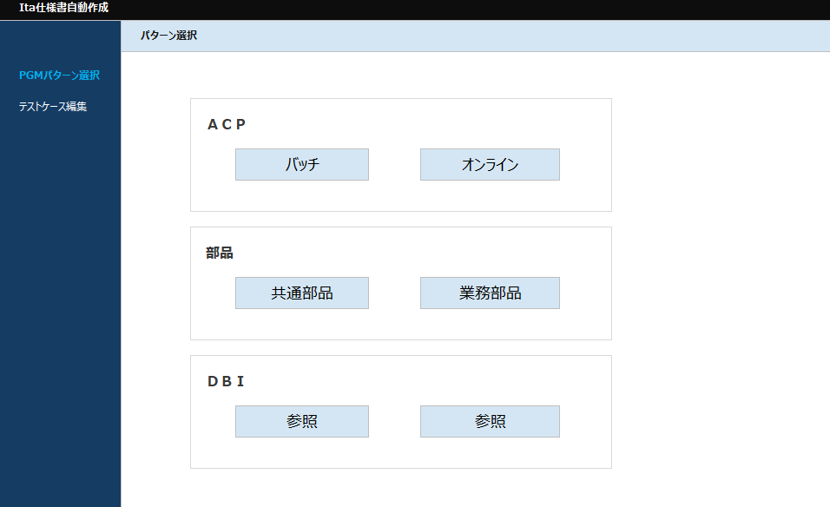
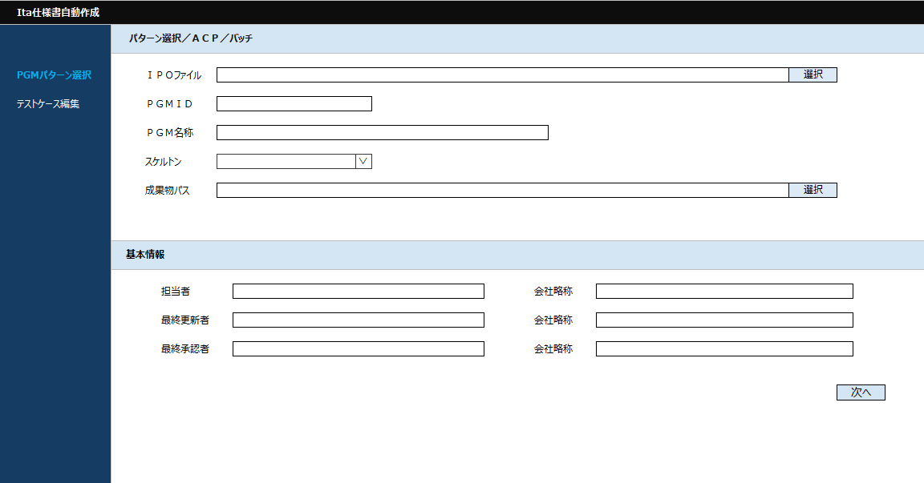
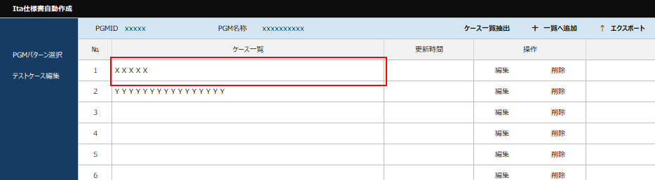
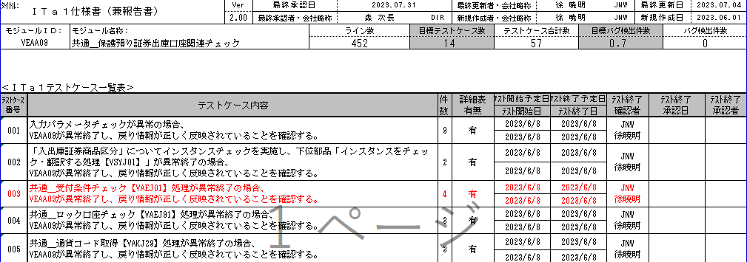
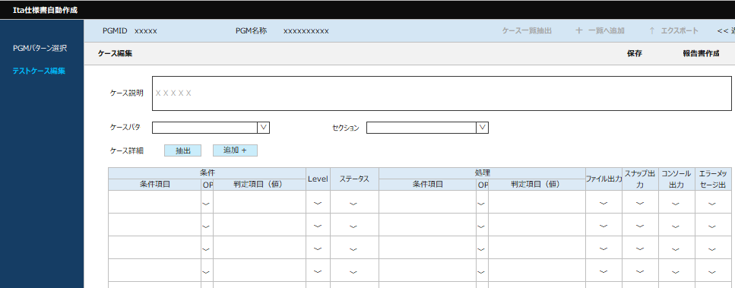
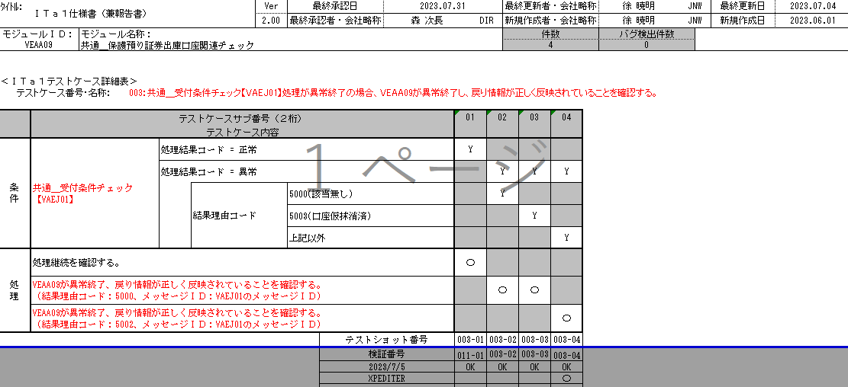
【別紙】 SMARTテスト報告書作成自動化推進に関する報告について
ツールのイメージ
①PGMパターンを選択
②入出力ファイル選択、テス報告書基本情報設定
③中間成果物作成※編集、削除可能
■成果物
■ ITa1一覧作成
■ ITa1一覧
■ ITa1詳細作成
■ ITa1詳細

